Slide 1


REAL OR NOT? NLP WITH DISASTER TWEETS
Johan López Cifuentes
Laura Salazar Ramírez
Wilmar González Medina

Slide 2
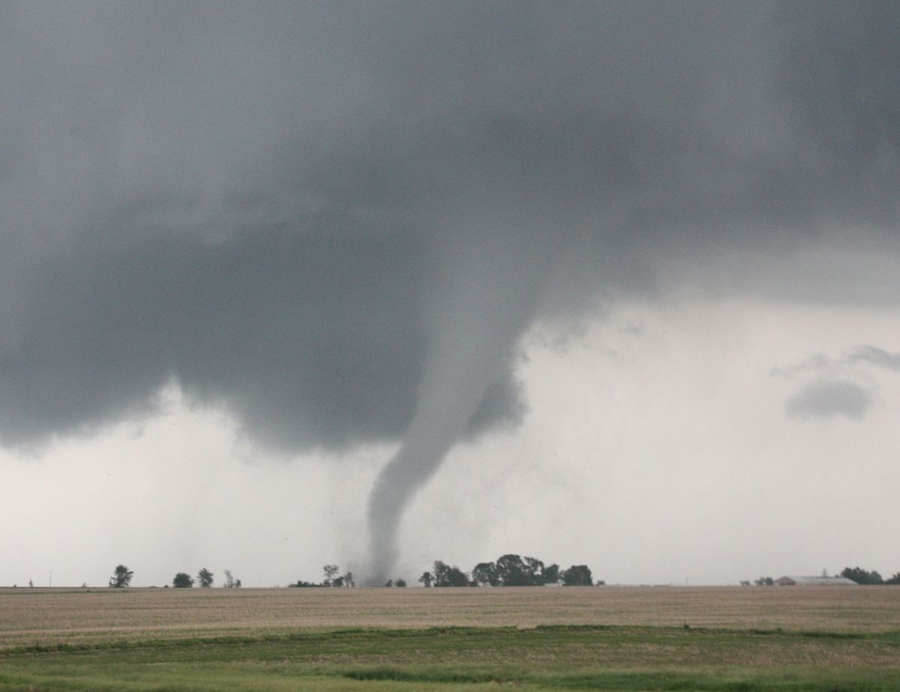

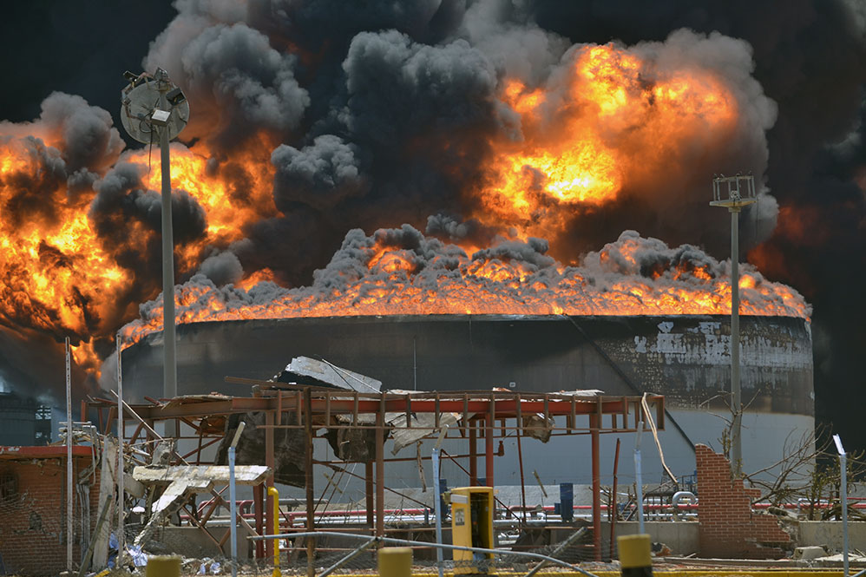
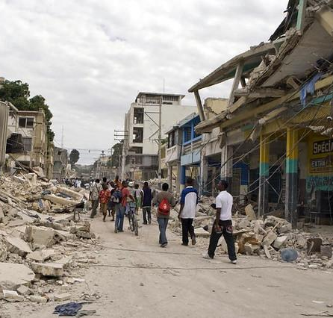
PROBLEMA
Twitter se ha convertido en un importante canal de comunicación en tiempos de emergencia.
Construir un modelo de aprendizaje automático que prediga qué Tweets son sobre desastres reales y cuáles no.
Esta foto de Autor desconocido está bajo licencia CC BY
Esta foto de Autor desconocido está bajo licencia CC BY-NC-ND
Esta foto de Autor desconocido está bajo licencia CC BY-SA

Slide 3
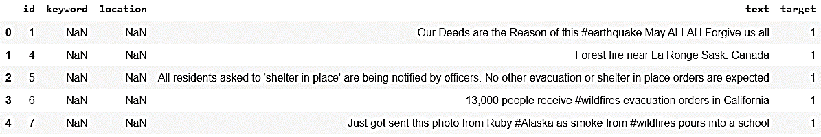
INFORMACIÓN DEL DATASET
Cantidad de datos: 10.000
Idioma: Inglés
Columnas: Id, palabra clave, ubicación, tweet, clasificación (1 : Desastre real 0: No es desastre)
Cada tweet fue clasificado manualmente.

Slide 4
ANÁLISIS DEL DATASET
Parte de los tweets falsos no tienen relación alguna con desastres
Otra parte de los tweets falsos pueden generar confusión a los modelos debido a que contienen varias palabras relacionadas a un desastre
Ejemplo:
ME says many of these wounds could be fatal some rather quickly others slower and a couple not lethal at all. #KerrickTrial

Slide 5
PREPROCESAMIENTO
ELIMINACIÓN DE RUIDO
Expansión de contracciones del idioma ( He´s - He is )
Abreviaciones ( $ - Dollar) ( Approx - Approximately)
Eliminación de STOPWORDS
Letras múltiples (Oooooh - Ooh)
Eliminación de puntuación
Url's de los tweets
Tags de HTML
Emojis

Slide 6
TIPOS DE TEXTO
Text: Tiene el texto tal cual el dataset
NoRuido: Todo el ruido eliminado de la columna text (URL's, HTML tags, Emojis)
PRE: Preprocesamiento a text
URLS: Sólo se elimina las URL's de text
HTML: Sólo se elimina las HTML tags de text
EMOJIS: Sólo se elimina los emojis de text
TODO:Se hace preprocesamiento y se elimina todo el ruido de text

Slide 7
EMBEDDINGS
BAG OF WORDS (BOW)
TF IDF
sklean (CountVectorizer()): funciona en términos de frecuencia, es decir, cuenta las ocurrencias de tokens y construye una matriz dispersa de documentos x tokens.
[´Fire´,´in´,´my´,´house´,....]
“Fire in my house”...[1, 1, 1, 1, 0,...]
TF-IDF (term frequency-inverse document frequency).
sklearn (TfidfVectorizer()):
Es una medida estadística utilizada para evaluar la importancia de una palabra para un documento en una colección o corpus.
TF
IDF

Slide 8
TENSORFLOW HUB
Es un repositorio que proporciona modelos guardados previamente entrenados, que facilita el proceso de entrenamiento (menos tiempo)
Universal Sentence Encoder, codifica el texto en vectores de alta dimensión.
Entrada: texto en inglés de longitud variable.
Salida: vector de 512 dimensiones.

Slide 9
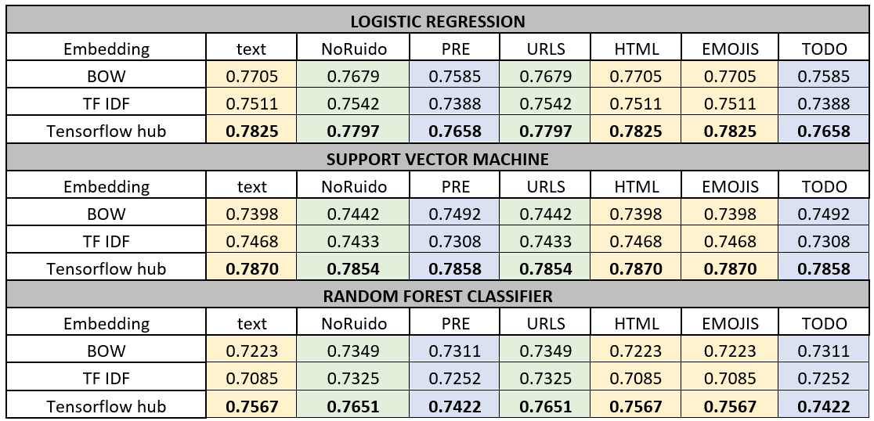
RESULTADOS CON PARÁMETROS POR DEFECTO
Nota: Todos los modelos se corrieron con la misma semilla | Métrica usada fue F1 en el Test

Slide 10
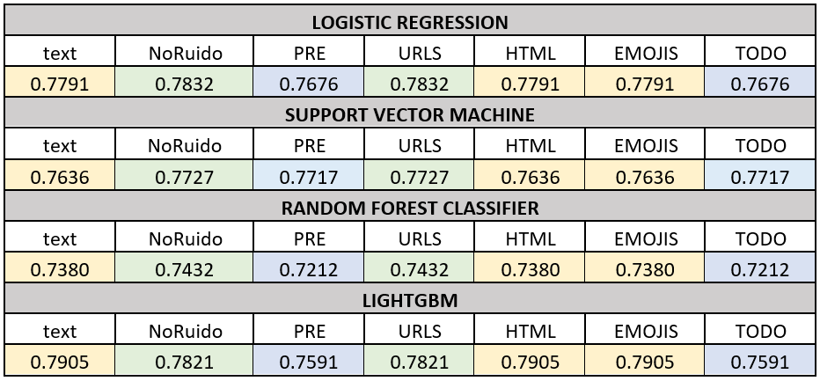
RESULTADOS AJUSTANDO LOS HIPERPARÁMETROS
Nota: Todos los modelos se corrieron con la misma semilla

Slide 11
RETOS
Entender los métodos de embedding
Encontrar cuál era el modelo más apto
Identificar qué tipo de tratamiento se le debe aplicar al texto para mejorar la métrica
Entender cómo influyen los parámetros de configuración de los modelos

Slide 12
TRABAJO FUTURO
Interpretar las URL que tienen los tweets
Interpretar cómo afectan los emojis
Utilizar pipelines de sentimental classification
Plantearse el uso de otros modelos como redes neuronales para mejorar la métrica

